Slide 1

Количество обращений в Контакт-центр ТФОМС РС (Я)

Slide 2
Количество обращений в Контакт-центр ТФОМС РС (Я)

Slide 3
Обработано обращений в 2025 году
Обработано обращений | Количество | %
Операторами 1го уровня КЦ | 9 964 | 79,2
АО СМК «Сахамедстрах» | 2 252 | 17,9
ООО «Капитал МС» | 292 | 2,3
ТФОМС РС (Я) | 79 | 0,6

Slide 4
По темам обращений в Контакт-центр ТФОМС РС (Я)

Slide 5
Поступило 692 обращений из 57 регионов РФ за 2025 год

Slide 6
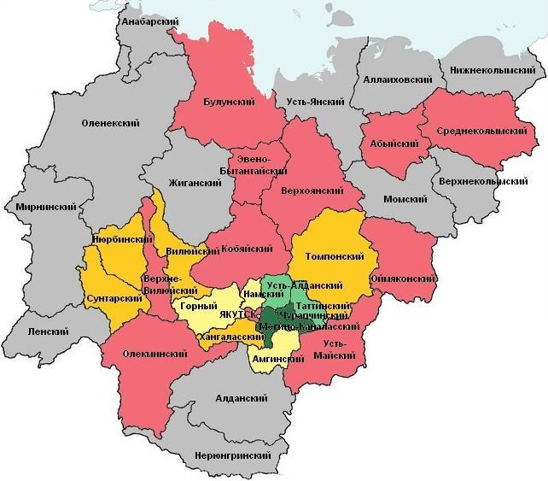
11 895 обращений из районов РС (Я) за 2025 год
Улус (район) РС(Я) | ВСЕГО
ЯКУТСК | 9529
НЕРЮНГРИНСКИЙ | 656
МИРНИНСКИЙ | 402
АЛДАНСКИЙ | 277
ЛЕНСКИЙ | 259
ОЛЕКМИНСКИЙ | 72
ХАНГАЛАССКИЙ | 61
МЕГИНО-КАНГАЛАССКИЙ | 53
ВИЛЮЙСКИЙ | 44
НЮРБИНСКИЙ | 39
НИЖНЕКОЛЫМСКИЙ | 37
ТОМПОНСКИЙ | 37
УСТЬ-АЛДАНСКИЙ | 37
ВЕРХОЯНСКИЙ | 36
СУНТАРСКИЙ | 33
ОЙМЯКОНСКИЙ | 32
СРЕДНЕКОЛЫМСКИЙ | 32
НАМСКИЙ | 28
ЧУРАПЧИНСКИЙ | 27
БУЛУНСКИЙ | 25
УСТЬ-ЯНСКИЙ | 24
ВЕРХНЕВИЛЮЙСКИЙ | 23

